Slide 1
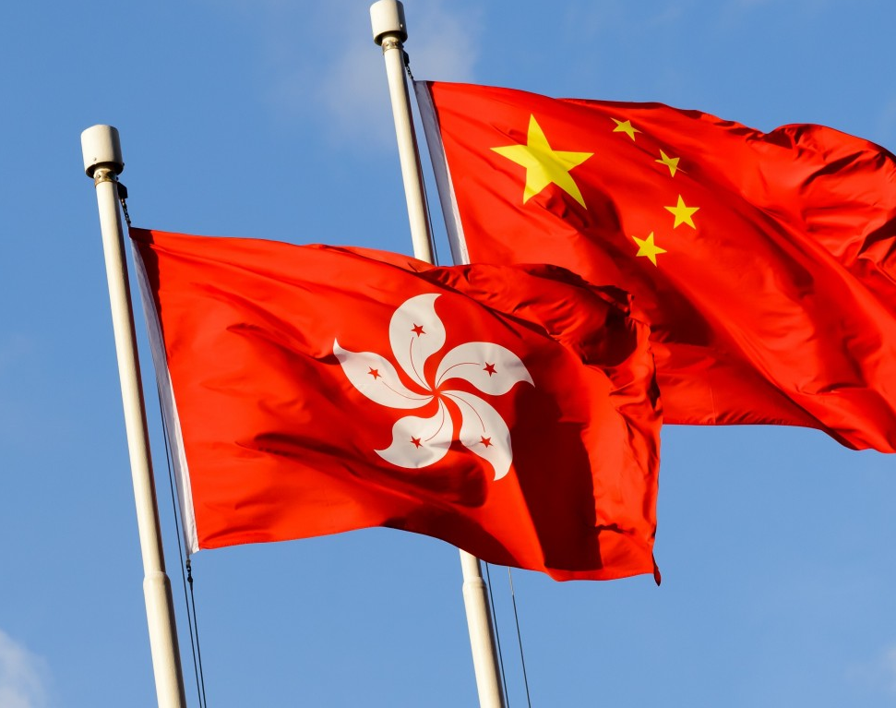

Dopady bezpečnostního zákona na Hongkong
Ludvík Zelinka, student MU
Foto: SCMP

Slide 2
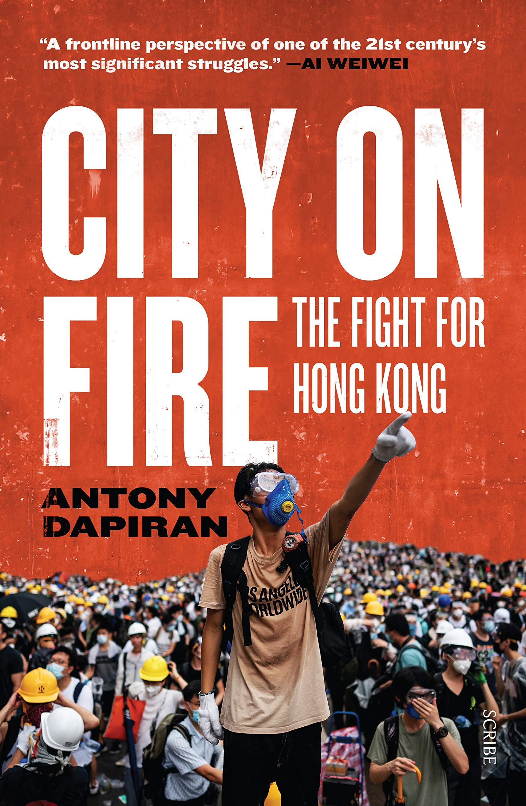
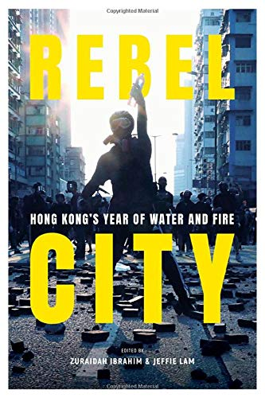
Hlavní zdroje
Antony Dapiran: City on Fire
SCMP: Rebel City
Foto: Amazon
Foto: Amazon

Slide 3
Struktura přednášky
Protesty z let
2019 a 2020
Bezpečnostní zákon, účinný od
30. června 2020
Některé dopady bezpečnostního zákona
Vývoj do roku 2019

Slide 4
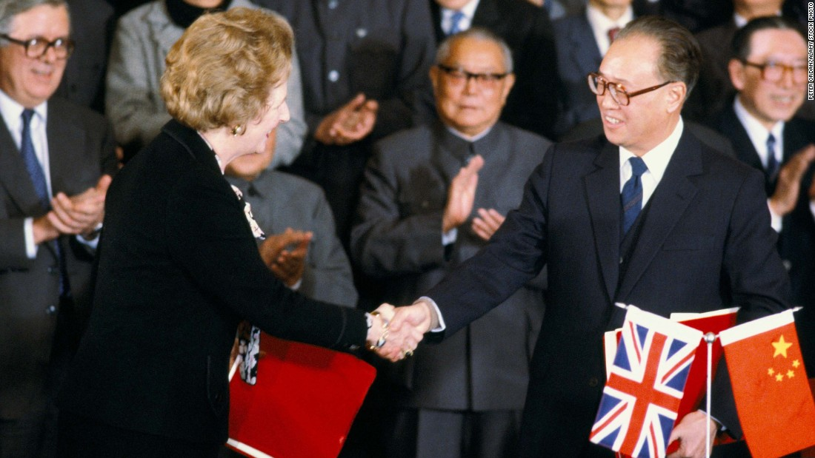
Sino-Britská deklarace z roku 1984
Od roku 1997 se měl stát Hongkong součástí ČLR, avšak zásady na prvních 50 let:
  Čl. 3 odst. 2: Vysoký stupeň samosprávy (krom zahraniční politiky a obrany)
  Čl. 3 odst. 5: Ochrana práv a svobod (např. svoboda projevu, tisku, shromažďování…)
„Jedna země, dva systémy“
Deng Xiaoping: „Koně stále poběží, akcie akcie budou dále žhavé a tance se nepřestanou tančit.“
  Ujištění obyvatel Hongkongu, že i po přechodu pod ČLR vše zůstane při starém
Foto: CNN

Slide 5
Přechod Hongkongu pod suverenitu ČLR se uskutečnil 1. července 1997
V Hongkongu vstoupil v účinnost „Basic Law“
  Tzv. „mini-ústava“ pro Zvláštní administrativní oblast Hongkong, kterou přijalo Všečínské shromáždění lidových zástupců v Pekingu v roce 1990 v souladu s požadavky
  Sino-Britské deklarace
Čl. 23: „Zvláštní administrativní oblast Hongkong přijme zákony, kterými zakáže zrádné činy, snahu o odtržení, pobuřování a podvratnou činnost proti Ústřední lidové vládě […].“
  Povinnost hongkongské samosprávy přijmout bezpečnostní zákon, kterým by kriminalizovala jisté činy a přijala další opatření pro ochranu národní bezpečností

Slide 6
Neúspěšný pokus o přijetí „bezpečnostního zákona“ z roku 2003
V roce 2003 byl představen návrh bezpečnostního zákona, čímž hongkongská samospráva chtěla provést čl. 23 „mini-ústavy“
1. července 2003 (v den 6. výročí přechodu Hongkongu pod suverenitu ČLR) kolem 500.000 lidí protestovalo proti tomuto návrhu
  První velké protestní hnutí od roku 1997
  Dapiran: návrh byl protestujícími vnímán jako útok na základní hodnoty Hongkongu, např. vázanost státu zákonem a svobodu projevu a shromažďování
Návrh bezpečnostního zákona byl na to stažen a nový návrh bezpečnostního zákona již nikdy nebyl hongkongskou samosprávnou předložen

Slide 7
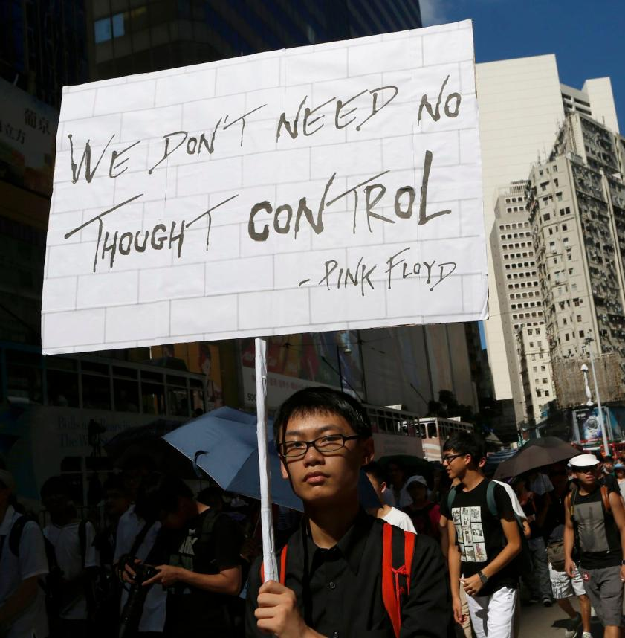
Neúspěšný pokus o zavedení „vlasteneckého vzdělávání“ z roku 2012
Na hongkongských školách měl být zaveden nový předmět „národní a morální vzdělávání“
  Cílem mělo být mj. naučit žáky „lásku k vlasti a k Hongkongu“
  Odpůrci toto odmítali jako pokus ovlivnit žáky předpojatými informacemi
Protesty byly opět úspěšné, zavedení nového předmětu bylo odloženo
Foto: qz.com

Slide 8
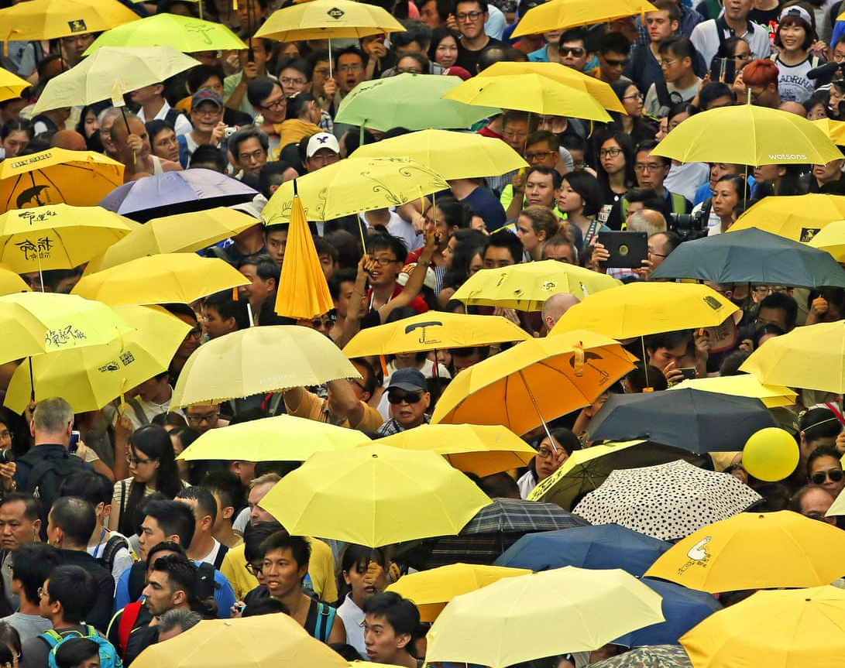
Deštníkové hnutí z roku 2014
Hlavním požadavkem protestů bylo zavedení všeobecného volebního práva, které by změnilo systém volby guvernéra a legislativního sboru Hongkongu
  Všeobecné volební právo pro volbu guvernéra Hongkongu je deklarováno jako „cíl“
  v čl. 45 „mini-ústavy“
Tentokrát však požadavkům nebylo vyhověno
Foto: The Guardian

Slide 9
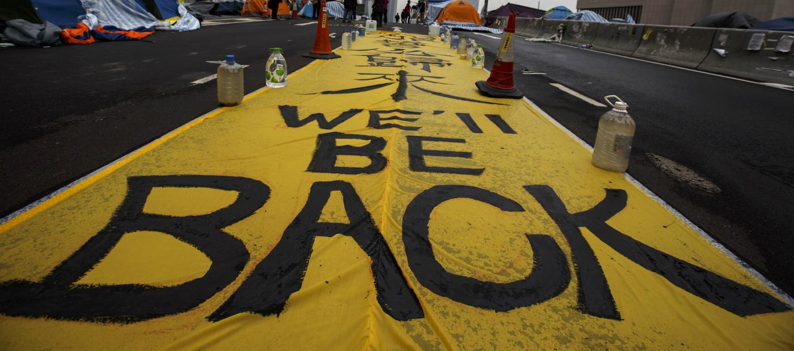
Mnozí byli zklamáni z toho, že deštníkové hnutí nebylo úspěšné; ve společnosti tak přetrvalo napětí, které se plně projevilo v roce 2019
Foto: International Business Times

Slide 10
Návrh „extradiční novely“ z roku 2019
V únoru 2018 se jeden hongkongský pár vydal na výlet na Taiwan, kde však chlapec dívku zavraždil a sám se vrátil do Hongkongu
  Ačkoliv se k vraždě později přiznal, kvůli mezeře v právu nemohl být v Hongkongu souzen, vražda se totiž nestala na území Hongkongu
  Nemohl však být vydán ani před taiwanský soud, protože mezi Hongkongem a Taiwanem nebyla uzavřena extradiční dohoda
Guvernérka Hongkongu, Carrie Lam, počátkem roku 2019 představila novelu příslušného zákona, která by umožnila vydávat Hongkongčany podezřelé ze spáchání jistých trestných činů do kterékoli země
  Tedy nejen na Taiwan, ale i do Čínské lidové republiky

Slide 11
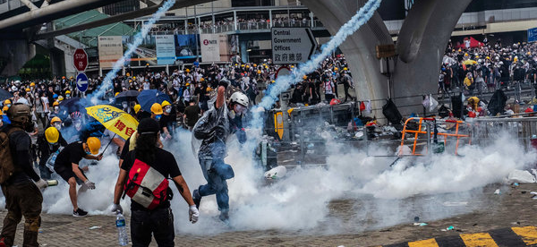
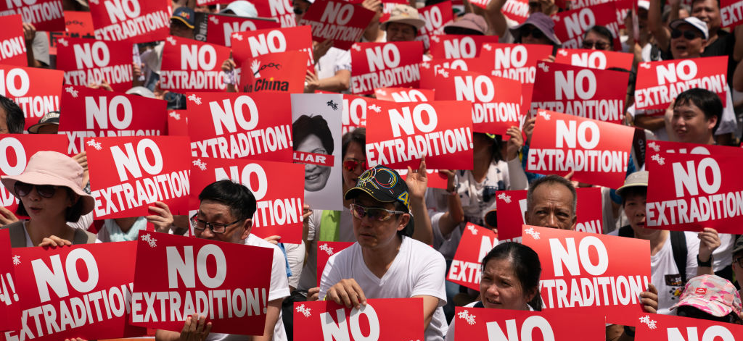
Protesty proti „extradiční novele“
Koncem dubna 2019 se konaly největší protesty od roku 2014; 9. června 2019 se konal „pochod jednoho milionu“
  „Faan sung Zung!“ = „Proti posílání do Číny“
  Snaha přinutit guvernérku, aby „extradiční novelu“ stáhla (jako v letech 2003 a 2012)
Druhé čtení, které se mělo konat 12. června 2019, se nakonec nekonalo, protože protesty paralyzovaly město
  Došlo i k násilným střetům s policií
  Carrie Lam protesty kvůli eskalacím označila za „výtržnictví“, což mnohé protestující pobouřilo, navíc zatčeným protestujícím nyní hrozilo až 10 let odnětí svobody
Foto: NY Times
Foto: Time Magazine

Slide 12
Protesty pokračují i po „odložení“ „extradiční novely“
Ačkoliv došlo k „odložení“ „extradiční novely“, 16. června se konal „pochod dvou milionů“
Dle Dapirana již nešlo pouze o „extradiční novelu“; stejně jako v roce 2003 mnoho lidí cítilo, že jsou ohroženy nějaké základní hodnoty, které dle nich utvářejí identitu Hongkongu (transparentnost vlády, nezávislost justice
a médií, právo účastnit se voleb a vlády, vláda práva a spravedlivý proces, právo protestovat a kritizovat vládu…)
  Hlavní slogan již „Heunggong jan, gaa jau!“ = „Hongkongčané, do toho!“
Z protestů, které se konaly 1. července 2019 (v den 22. výročí přechodu Hongkongu pod suverenitu ČLR), již bylo zřejmé že došlo k rozšíření požadavků protestujících:
  1: Úplné stažení „extradiční novely“
  2: Požadavek, aby Carrie Lam odvolala označení protestů z 12. června 2019 za „výtržnictví“
  3 Amnestie pro zatčené protestující
  4: Nezávislé vyšetřování chování policejního sboru
  5: Všeobecné hlasovací právo pro volby guvernéra a legislativního sboru (požadavky z roku 2014)
  Slogan „Ng daai soukau, kyut jat bat ho!“ = „Pět požadavků, ani o jeden méně!“

Slide 13
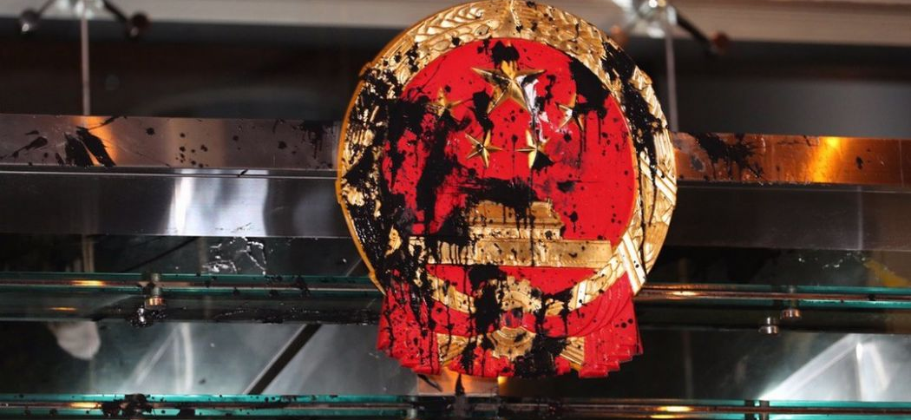
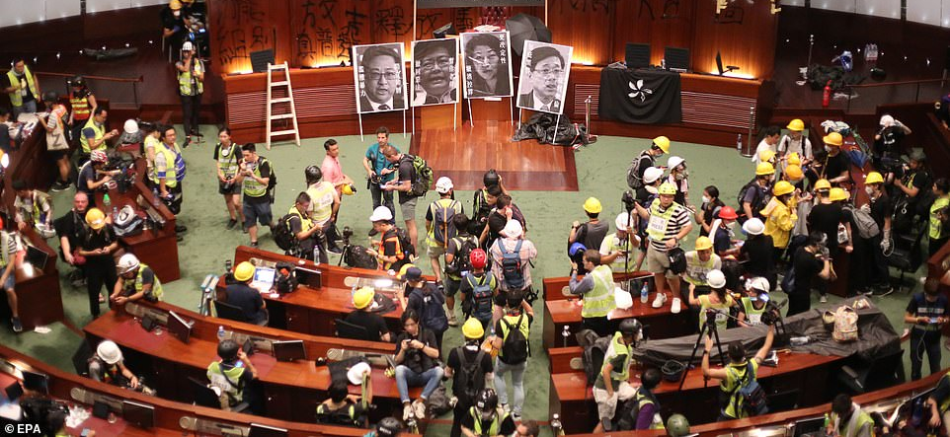
Eskalace protestů
1. července někteří protestující pronikli
do budovy legislativního sboru a poničili ji (někteří se kvůli tomu od protestů distancovali)
Carrie Lam v návaznosti úplně stáhla „extradiční novelu“, odmítla však ostatní
4 požadavky
Protesty dále eskalovaly; čím dál více bylo slyšet i dnes již zakázaný slogan: „Reclaim Hong Kong! Revolution of our times!“
  21. července dokonce někteří protestující poničili Státní znak Čínské lidové republiky umístěný na styčném úřadu ČLR
  v Hongkongu
Foto: Hong Kong Free Press
Foto: Daily Mail

Slide 14
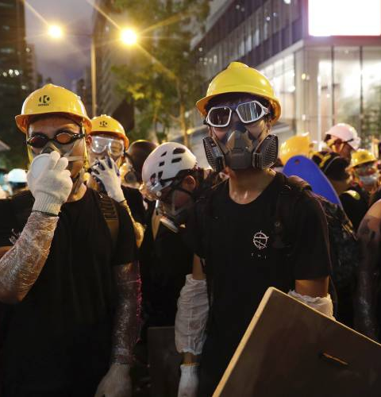
Žluté helmy, brýle a respirátory (jako symbol i ochrana před gumovými projektily, slznému plynu a pepřovému spreji)
Černé oblečení a masky (proti identifikaci i jako uniforma)
V roce 2019 nová strategie protestujících „Být jako voda!“
  Oproti roku 2014 nebyla zabírána veřejná prostranství, nebyly stavěny tribuny, nebyli voleni reprezentanty
  Když policie někde zakročila, tak se protestující stáhli
  a přesunuli jinam (komunikace pomocí Bluetooth); následně se převlíkli do civilního oblečení a šli domů
  Někteří pomocí laserů oslepovali policisty a kamery, házeli dlažební kostky a tzv. Molotovovy koktejly a stavěli barikády ze zábradlí
Policii tato nová strategie iritovala; nasadila velké množství slzného plynu a vodní děla s pepřem a modrou barvou
  Vedení města postupně z ulic odstranilo všechna kovová zábradlí a přilepilo dlažební kostky
  Byl zaveden zákaz maskování se, zákaz focení policistů, byla omezena veřejná doprava
Protesty přestaly být povolovány, a zatknutým protestujícím tak hrozilo až 5 let odnětí svobody za nepovolené shromažďování či až 10 let za výtržnictví dle Public Ordinance Act z roku 1967 (a také nákladné soudní řízení)
Foto: Concord Monitor

Slide 15
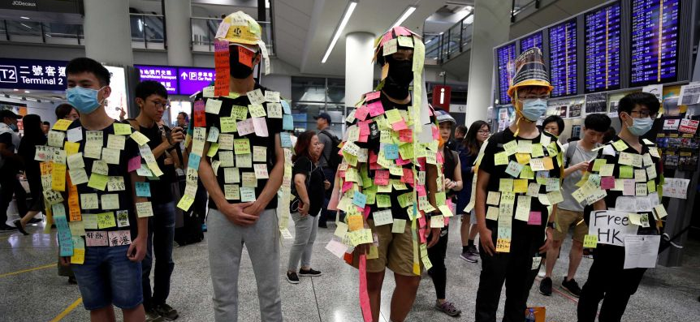
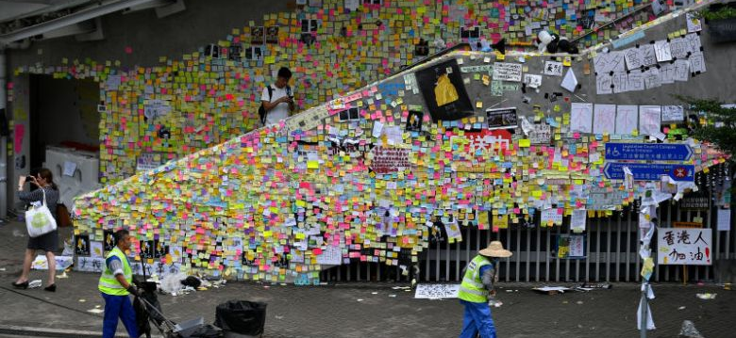
Lennonovy zdi
Typickým projevem nespokojenosti velké části obyvatel Hongkongu se staly
tzv. Lennonovy zdi, které se začaly objevovat po celém městě
Konaly se však i mírumilovné pochody, stávky, byly utvářeny lidské řetězy, zpěv…
Foto: abc.net.au
Foto: The Straits Times

Slide 16
Další vývoj protestů na konci roku 2019 a počátkem roku 2020
Protesty částečně ustaly po vítězství opozice v komunálních volbách v listopadu 2019 a ještě více utichly na jaře 2020 kvůli šíření koronaviru
Situace přesto zůstala napjatá, např.:
  Společnost zůstala rozdělená na „žluté“ a „modré“ (bojkoty obchodů)
  Byly kontrolovány telefony těm, kdo z Hongkongu cestovali na pevninu
  Na zahraničních univerzitách docházelo ke střetům mezi studenty z ČLR a Hongkongu
  Docházelo k zatýkání za účast na protestech v 2019 i k vynášení prvních rozsudků
Další velké protesty se konaly až poté, co bylo 21. května 2020 oznámeno, že byly zahájeny práce na novém bezpečnostním zákonu pro Hongkong

Slide 17
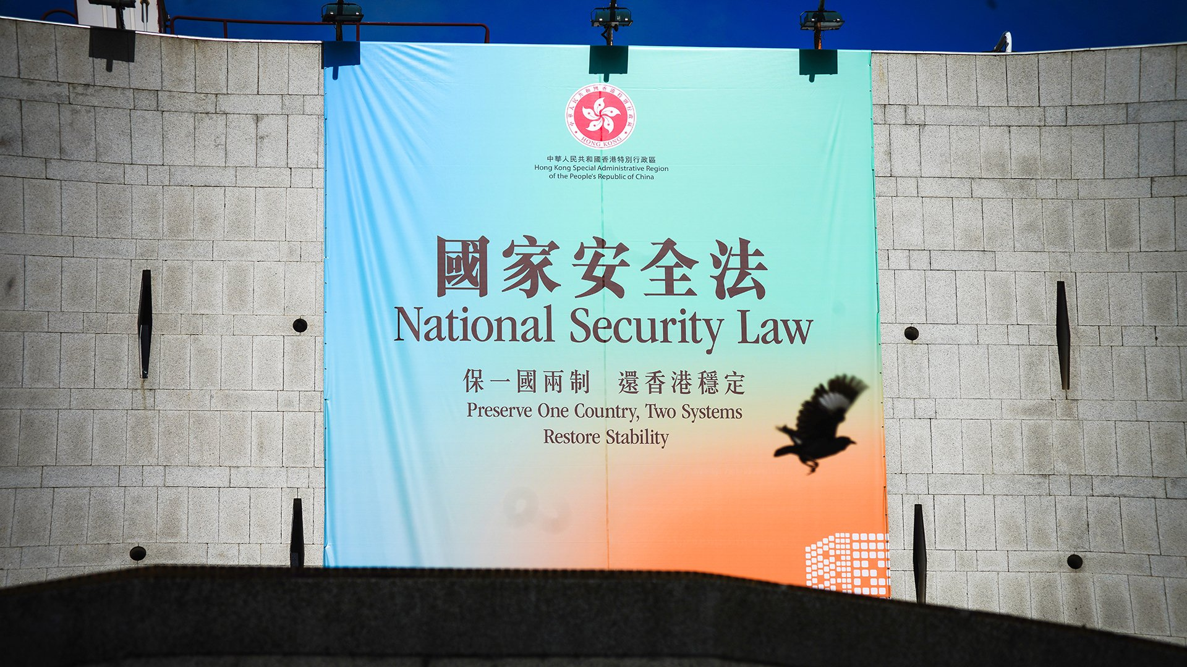
Hlavní rysy zákona o národní bezpečnosti pro Hongkong
Bezpečnostní zákon byl schválen Stálým výborem Všečínského shromáždění lidových zástupců 30. června 2020 a nabyl účinnosti ve stejný den
Čtyři nové skutkové podstaty trestných činů:
  Snaha o odtržení (čl. 20), podvratná činnost (čl. 22), terorismus (čl. 24) a koluze s cizí zemí nebo vnějšími elementy za účelem ohrožení národní bezpečnosti (čl. 29)
  Formulace skutkových podstat jsou poměrně vágní, což dává soudům značnou volnost při rozhodování o tom, zda byly v konkrétním případě naplněny
  Za všechny trestné činy hrozí až doživotní trest odnětí svobody
Foto: SCMP

Slide 18
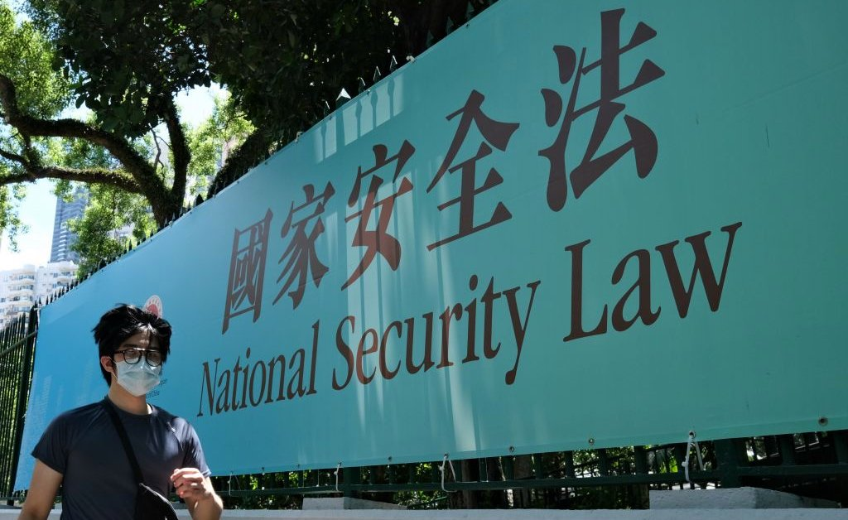
Další důležité prvky bezpečnostního zákona
Právní silou přebíjí ostatní hongkongské zákony a precedenty
Pravomoc interpretovat tento zákon náleží Stálému výboru Všečínského shromáždění lidových zástupců (čínský systém)
Budou jmenováni speciální soudci, kteří budou případy rozhodovat
Univerzální jurisdikce
Zřízen Úřad pro dodržování národní bezpečnosti (dohled nad dodržováním zákona a může i v nějakém konkrétním případě jmenovat soudce z ČLR, aby rozhodli nějaký konkrétní případ)
Odsouzená osoba nesmí v Hongkongu kandidovat ve volbách, ani zastávat úřad
Foto: Time Magazine

Slide 19
Dopady bezpečnostního zákona
Dopady na svobodu projevu
Ekonomické dopady

Slide 20
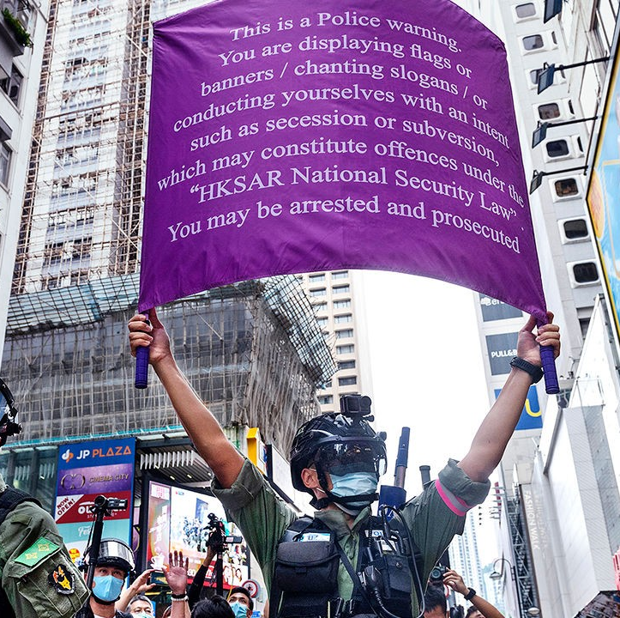
Dopady na svobodu projevu
Dopady na svobodu projevu bylo možno pocítit již následujícího dne,
1. července 2020 (23. výročí přechodu Hongkongu pod suverenitu ČLR), kdy se konaly rozsáhlé protesty, které v menší míře přetrvaly i po zbytek července
Tentokrát však již byla policie byla vybavena speciálními fialovými prapory
Foto: Economist

Slide 21
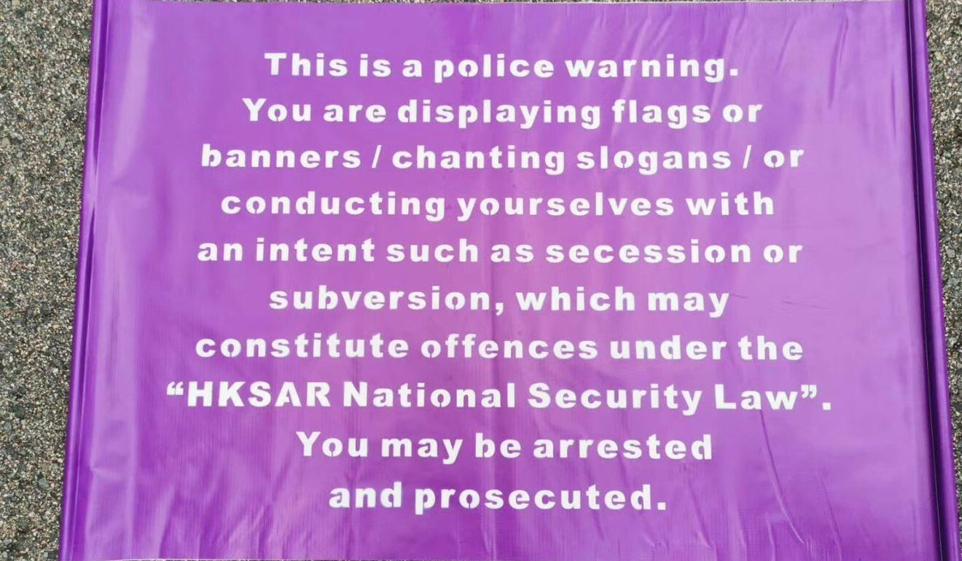
Foto: Hong Kong Free Press

Slide 22
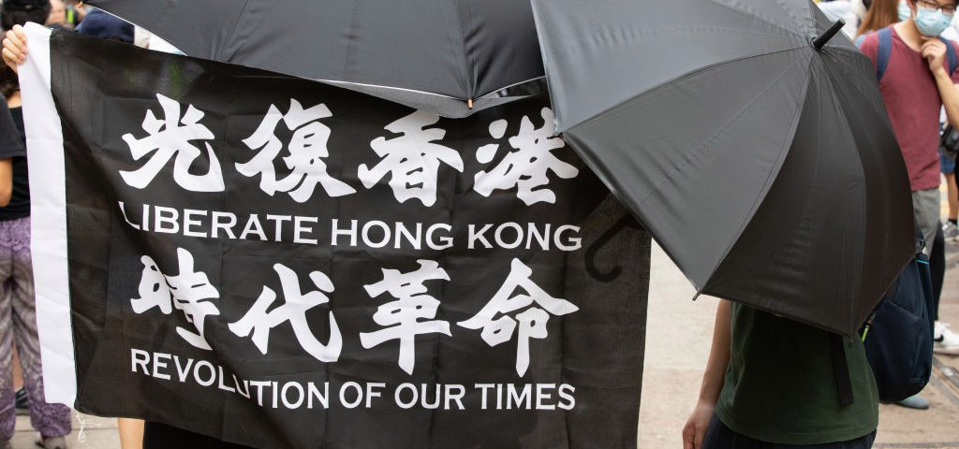
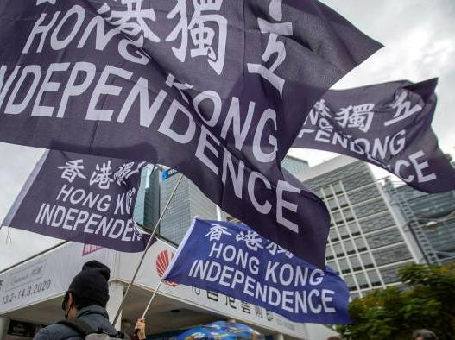
Mezi slogany, jejichž zobrazování či vyjadřování je považováno za porušení bezpečnostního zákona, patří např.:
  „Reclaim Hong Kong! Revolution of our times!“
  „Hong Kong Independence“
  „Liberate Hong Kong!”
Trestné je i pouhé zobrazování těchto sloganů bez užití násilí či pohrůžky násilí (snaha o odtržení čl. 20)
  Rozmezí trestu pak od 3 do 10 let odnětí svobody
  Trest doživotního odnětí svobody hrozí těm, kteří jsou hlavními pachateli, nebo jde-li o zvlášť závažný případ
  Trest do 3 let odnětí svobody hrozí i blíže nespecifikovaným „ostatním účastníkům“
Foto: Time Mazine
Foto: Financial Times

Slide 23
Osoby zatčené na základě bezpečnostního zákona
Dle The Guardian bylo do konce září 2020 zatčeno nejméně 28 osob
  Mezi nimi známí pro-demokratičtí aktivisté (např. Agnes Chow či Tony Chung), podnikatel Jimmy Lai (zakladatel pro-demokratických novin Apple Daily) a jeho dva synové a další
  Dle The Guardian byla většina zatčena za trestný čin podněcování snahy o odtržení, někteří však byli zatčeni pro podezření s koluze s vnějšími elementy, protože vyzývali ostatní země k uvalení sankcí
Většina z několika set zatčených během protestů, které se konaly 1. července 2020 a 6. září 2020, však nebyla zatčena na základě bezpečnostního zákona, ale za nedovolené shromažďování
  6. září 2020 se konal největší protest od 1. července 2020, protože v tento den se měly konat volby do legislativního orgánu, které však byly o rok odloženy kvůli pandemii Koronaviru
Dle čínských státních médií bylo od počátků protestů v roce 2019 k 9. září 2020 zatčeno na 10 000 osob, z nichž 2 210 čelí obžalobě za nedovolené shromažďování, výtržnictví či nedovoleného ozbrojování

Slide 24
Některé další dopady bezpečnostního zákona
Nejméně 9 knih bylo alespoň dočasně staženo z hongkongských veřejných knihoven
V říjnu 2020 byla jednomu Hongkongskému učiteli odebrána licence k učení na školách, protože během hodin údajně mluvil o hongkongském separatistickém hnutí (ačkoliv se to mělo stát před vstupem v platnost bezpečnostního zákona)
Byla vytvořena speciální telefonní linka, která slouží k informování o osobách, které jsou podezřelé z porušování bezpečnostního zákona
Autocenzura
  Z obavy mnoho lidí smazalo historii svých zpráv a své účty na sociálních sítích, majitelé obchodů sundali mini-Lennonovy zdi, knihkupci přelepili části přebalů knih obsahující zakázané slogany
  Sama se rozpustila některá pro-demokratická uskupení a někteří pro-demokratičtí aktivisté opustili Hongkong (některým byl udělen azyl např. v USA, Kanadě nebo Německu)
  Akademici varují před autocenzurou v akademické sféře

Slide 25
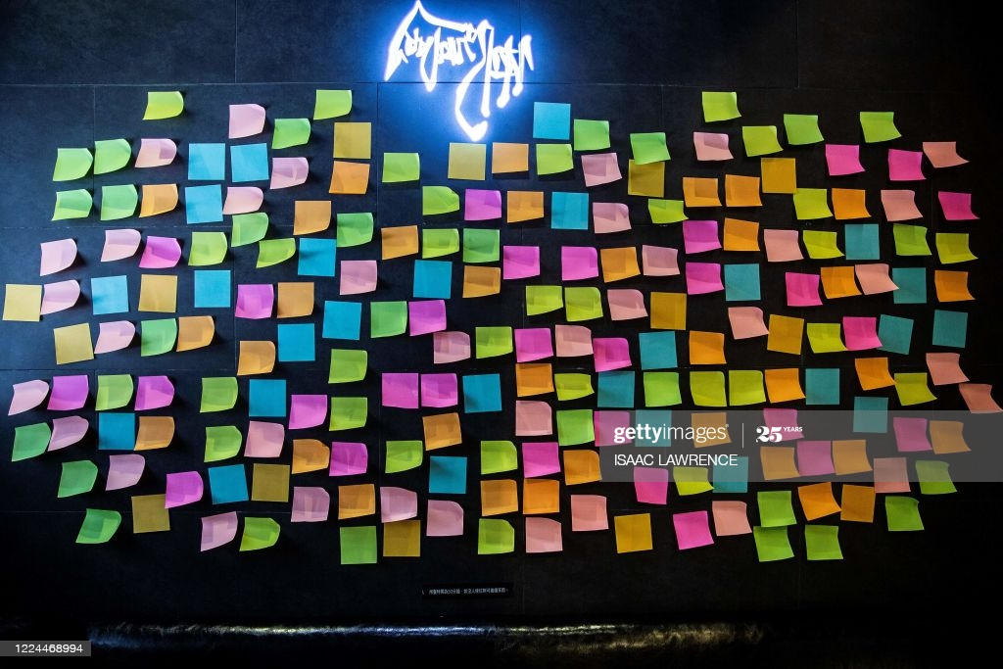
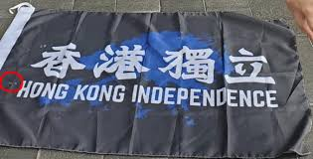
„Kreativní“ reakce ze strany protestujících
“Povstaňte vy, kdo odmítáte být otroky”
„(No to) Hong Kong Independence“
Protestující drželi prázdné papíry a Lennonovy zdi obsahovaly prázdné papíry
„3, 2, 1, 9, 0, 2, 4, 6” místo „Reclaim Hong Kong! Revolution of our times!“
Mao Zedong: “Ti, kteří potlačují studentská hnutí, nedopadnou dobře.”
Foto: Getty Images
Foto: Hong Kong Police Force

Slide 26
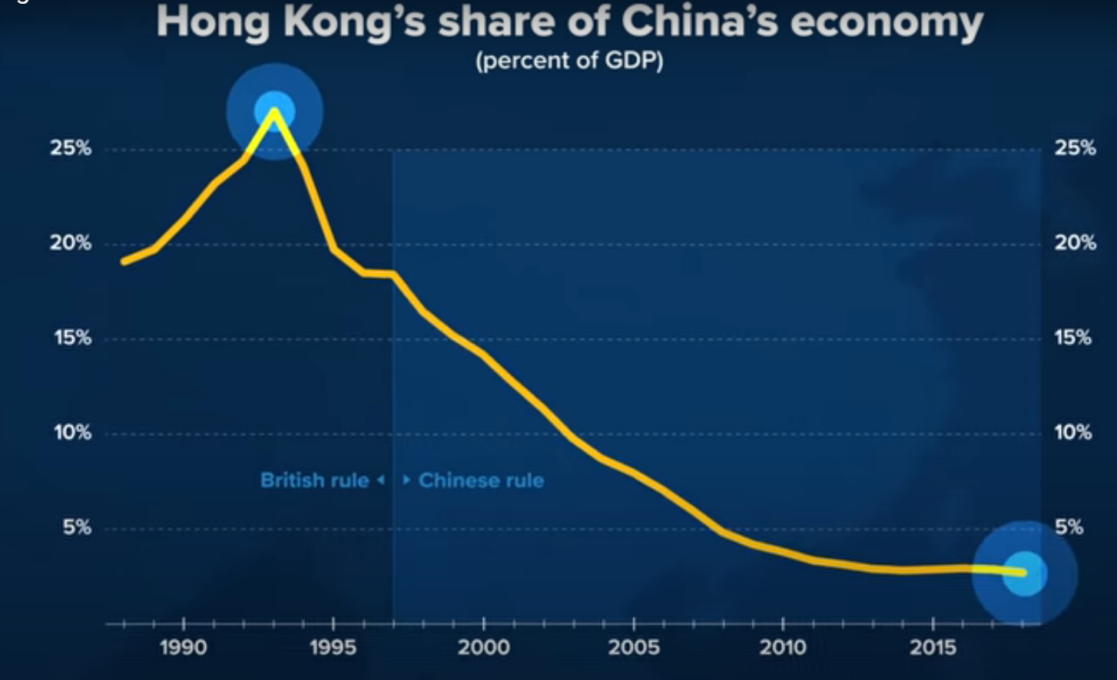
Ekonomika Hongkongu
Hongkong je z mnoha důvodů velmi oblíbeným místem pro mnohé čínské i zahraniční obchodní společnosti („most mezi západem a východem“)
  Čínské společnosti zde díky burze a hongkongskému dolaru mají přístup k zahraničním trhům
  Zahraniční společnosti zase mohou Hongkong vidět jako vstupní bránu na čínský trh (V Hongkongu operuje přes 9000 zahraničních společností), navíc má Hongkong také spolehlivý právní systém, nízkou korporátní daň a dobrá letecká spojení
Hongkong byl velmi dlouhou dobu na první příčce „indexu
ekonomické svobody“ (The Heritage Foundation), kvůli nejistotě okolo protestů v první polovině 2019 se však v indexu pro rok 2020 propadl na 2. příčku (pro žebříček pro rok 2020 jsou relevantní informace do 30. června 2019)
Přestože ekonomický význam Hongkongu v rámci Číny
klesá (1990: přes 25 %, 2020: pod 3 % celkového HDP),
stále jde o důležité finanční centrum
Graf: CNBC

Slide 27
Ekonomické dopady protestů
Byl vyvíjen tlak na obchodní sféru ze strany ČLR, aby se distancovala od pro-demokratických protestů
  V problémech se v ČLR za podporu protestů ocitla např. NBA nebo společnosti Blizzard, Apple či Tiffany
  Pro nevůli odsoudit protesty se v nemilosti ocitl i známý hongkongský realitní mogul Li Ka-shing
  Kvůli podpoře protestů personální změny uvnitř hongkongské letecké společnosti Cathay Pacific
  Distancování se často vyvolalo bojkot těchto společností ze strany protestujících
Kvůli protestům také výpadky pro Hongkong důležitých příjmů pocházejících z turistického průmyslu a sektoru maloobchodního prodeje luxusního zboží
  Hongkong je oblíbenou destinací pro turisty z ČLR, kteří kvůli protestům nepřijeli
  Protesty se často odehrávaly i v samotných nákupních centrech, což se společně s výpadkem turistů negativně projevilo na prodej luxusního zboží

Slide 28
Ekonomické dopady bezpečnostního zákona
Průzkum americké obchodní komory (ze srpna 2020): 35% z 183 respondentů působících
v Hongkongu má v plánu přemístit své aktivity jinam kvůli bezpečnostnímu zákonu
  Již nelze zaručit ochranu dat (důležité pro finanční sektor); policie může žádat o přístup k datům, čímž by se společnost dopustila porušení evropských ustanovení o ochraně osobních údajů
  Někteří se obávají právní nejistoty a dopadů na nezávislost hongkongské justice (především protože neví, jak bude nový bezpečnostní zákon interpretován)
  Někteří se neobávají ani tolik bezpečnostního zákona jako takového, ale spíš sankcí ze strany USA a odvetných sankcí ze strany ČLR (stoupá politický risk)
    V červenci 2020 došlo ke zrušení zvláštního obchodního statusu Hongkongu ze strany USA
  Náročnější přilákat talentované pracovníky ze zahraničí
  Možná destinace přesunu především Singapur, avšak „nalákat“ se snaží i Japonsko, Jižní Korea, Taiwan
Mnoho společností však také uvedlo, že bezpečnostní zákon destabilizovanou situaci v Hongkongu znovu stabilizuje, což na jejich podnikání bude mít pozitivní dopad
  Např. proto, že již operují v Číně, a tedy již počítají s riziky, které jsou s tím spojené
  I tyto společnosti však nyní může lákat přesun např. do Shanghaie nebo Shenzhenu (ten se má dle projevu Xi Jinpinga stát centrem celé oblasti, do které spadá i Hongkong)

Slide 29
Závěr
Dapiran situaci shrnuje následovně: pro-demokratičtí aktivisté v Hongkongu a představitelé ČLR v Pekingu spolu neumí mluvit
  Ačkoliv představitelé ČLR daly nepřímo najevo, že jsou ochotni vyjednávat o ústupcích, protestující v Hongkongu nerozumí této „zakódované stranické řeči“
  Představitelé ČLR zase nerozumí tomu, že hongkongští aktivisté ve skutečnosti nechtějí skutečnou nezávislost Hongkongu, ale jen slíbenou vysokou míru autonomie
Realizace konceptu „jedna země, dva systémy“ je problematická
  Peking chápe „jednu zemi“ jako důležitější aspekt a podmínku pro „dva systémy“, mnoho obyvatel Hongkongu naopak chápe „dva systémy“ jako podmínku pro „jednu zemi“
  Tento koncept však nikdy nebyl zamýšlen jako cíl, od roku 2047 má být Hongkong „neprivilegovanou“ součástí ČLR
Ačkoliv se bezpečnostní zákon již negativně projevil především na svobodě projevu značné části obyvatel Hongkongu, jaký bude mít bezpečnostní zákon dopad na život obyvatel a ekonomiku Hongkongu se ukáže především v dalších měsících a letech

Slide 30
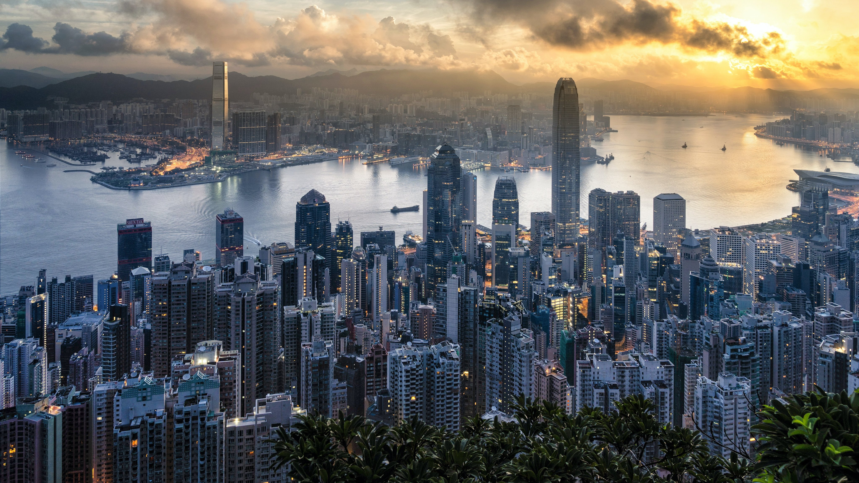
Děkuji Vám za pozornost
Foto: UN Human Rights

Slide 31
Další zdroje
https://www.scmp.com/news/hong-kong/politics/article/3103600/hong-kong-national-security-law-26-arrests-so-far
https://www.hrw.org/news/2020/08/11/china/hong-kong-mass-arrests-under-security-law
https://news.un.org/en/story/2020/07/1067682
https://www.japantimes.co.jp/news/2020/08/10/asia-pacific/hong-kong-activist-agnes-chow-arrested/
https://hongkongfp.com/2020/10/30/explainer-how-the-national-security-law-changed-hong-kong-month-4/
https://www.theguardian.com/world/2020/jul/04/hidden-language-hong-kong-security-law-residents-wordplay
https://time.com/5862683/hong-kong-revolution-protest-chant-security-law/
https://www.bbc.com/news/world-asia-china-53296810
https://www.youtube.com/watch?v=SHm5YBDp2oE&t=685s&ab_channel=CNBC
https://www.amcham.org.hk/sites/default/files/content-files/WOI%20Judge%20Bios/WOI%20Judge%20Bios%202019/Survey%20Findings/OFAC's%20Sanction%20on%20Hong%20Kong%20%26%20National%20Security%20Law.pdf
https://www.heritage.org/index/country/hongkong
https://www.bbc.com/news/world-asia-china-53563090
http://www.xinhuanet.com/english/2020-09/09/c_139355432.htm
https://time.com/5862683/hong-kong-revolution-protest-chant-security-law/
https://www.theguardian.com/world/ng-interactive/2020/sep/29/the-hong-kong-arrested

